Slide 1
BÁO CÁO ĐỒ ÁN HƯỚNG ĐỐI TƯỢNG · NHÓM 8
REACTIVE OBJECT-ORIENTED STREAM PROCESSING PIPELINE
Khung Xử Lý Luồng Dữ Liệu Thời Gian Thực Hướng Đối Tượng Phản Ứng (ISO C++20 Core)
Kiến Trúc OOP
SOLID · Publisher-Subscriber · Pipeline Chaining
Hiệu Năng C++20
Zero GC Pause · Bounded Ring Buffer · 5.2M+ events/s
Quản Lý Áp Lực
Backpressure Governance (DROP / BLOCK / BUFFER)
Đặc tả chuẩn tài liệu oop.md · Báo cáo tiến độ đầy đủ 4 Bước triển khai (8 tuần) · C++20 & Web Telemetry

Slide 2
REACTIVE PIPELINE FRAMEWORK · NHÓM 8
BỐI CẢNH KỸ THUẬT
Đặt Vấn Đề: Tại Sao Cần Reactive OOP Pipeline?
❌ Hạn Chế Của Xử Lý Luồng Truyền Thống
• Mô hình Kéo (Pull-based / Polling): Tiêu tốn CPU chu kỳ chờ dữ liệu từ thiết bị cảm biến hoặc mạng.
• Lập trình Phong tỏa (Blocking I/O): Một khâu chậm sẽ làm nghẽn toàn bộ chuỗi xử lý (Bottleneck).
• Cấp phát động liên tục (Heap Fragmentation): New/Delete rải rác làm tăng độ trễ và Garbage Collection pause.
• Khó xâu chuỗi và mở rộng: Code lồng nhau (Callback Hell), vi phạm nguyên lý Single Responsibility (SRP).
• Thiếu cơ chế chống tràn bộ nhớ: Khi nguồn dữ liệu tăng đột biến (Burst), RAM phình to gây sập hệ thống (OOM).
✅ Giải Pháp: Reactive OOP Pipeline Framework
• Mô hình Đẩy (Push-based): Nguồn phát tự động đẩy sự kiện đến các Sink khi có dữ liệu mới (Event-driven).
• Xử lý Bất đồng bộ (Non-blocking): Tách luồng I/O (subscribeOn) và luồng tính toán/UI (observeOn).
• Đóng gói Hướng đối tượng (Fluent Interface): Cho phép viết mã chuỗi trực quan: .filter().map().window().sink().
• Quản lý Áp lực ngược (Backpressure): Cơ chế BoundedChannel chủ động loại bỏ gói cũ hoặc chặn điều tiết nguồn phát.
• Hiệu năng Native C++20: Tối ưu ngăn xếp (Stack Semantics), Zero Heap Allocation trong Inner loop.

Slide 3
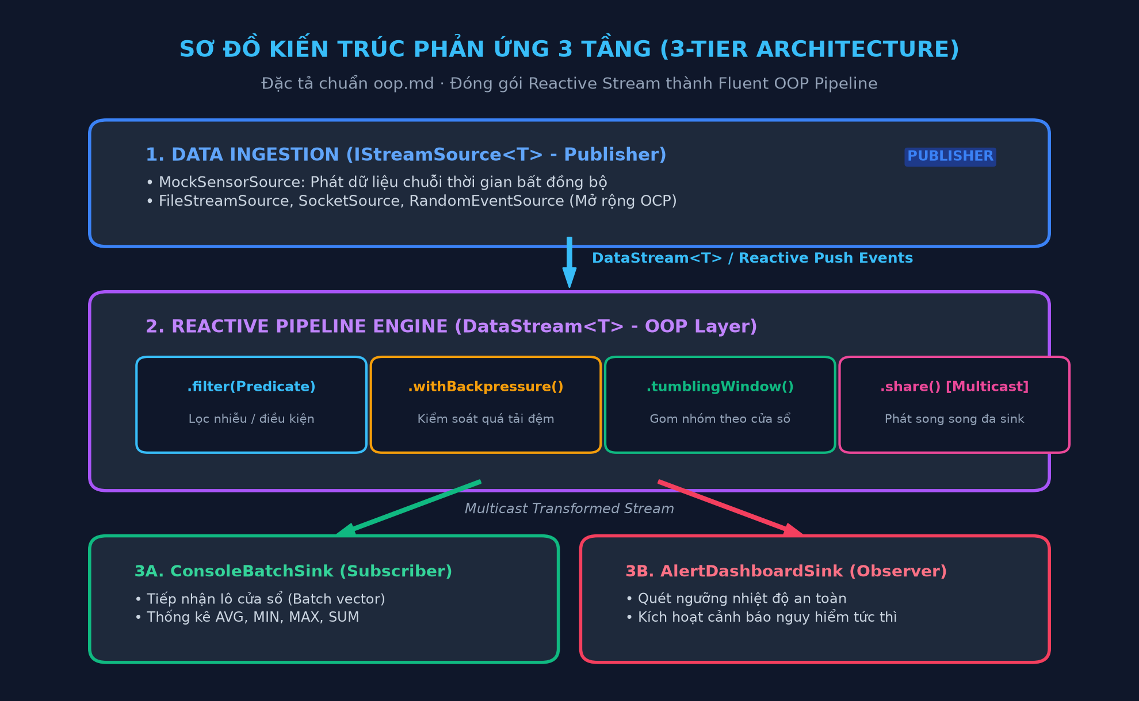
REACTIVE PIPELINE FRAMEWORK · NHÓM 8
SƠ ĐỒ KHỐI TỔNG THỂ
Kiến Trúc Hệ Thống 3 Tầng (3-Tier Reactive Architecture)
Phân Tích 3 Tầng Kiến Trúc
1. Data Ingestion (Tầng Nguồn):
• Interface trừu tượng IStreamSource<T>
• Đóng gói các nguồn phát: Cảm biến IoT, FileStream, Network Socket.
2. Reactive Engine (Tầng Xử Lý):
• Lớp lõi DataStream<T>
• Xâu chuỗi các toán tử: Filter, Map, Window, Backpressure, Multicast .share().
3. Data Sinks (Tầng Tiêu Thụ):
• Interface IStreamSink<T>
• ConsoleBatchSink: Thống kê lô cửa sổ.
• AlertDashboardSink: Cảnh báo thời gian thực.
🌟 Nguyên lý SOLID áp dụng:
• SRP: Tách rời Ingestion - Processing - Output.
• OCP: Mở rộng Sink mới không sửa Engine.
Sơ đồ khối 3 tầng tương thích 100% đặc tả oop.md

Slide 4
REACTIVE PIPELINE FRAMEWORK · NHÓM 8
KẾ HOẠCH & TIẾN ĐỘ
Lộ Trình Triển Khai 4 Bước (Kế Hoạch 8 Tuần Theo oop.md)
BƯỚC 1: TUẦN 1 - TUẦN 2
Lớp Trừu Tượng Core & Fluent Interface
• Interface IStreamSource & IStreamSink
• Lớp DataStream<T> với Fluent API
• Toán tử: .filter(), .map(), .flatMap()
• Design Pattern: Pub-Sub, Pipeline Chaining
BƯỚC 2: TUẦN 3 - TUẦN 4
Toán Tử Cửa Sổ & Tích Lũy Thống Kê
• Tumbling Window (Cửa sổ cố định)
• Sliding Window (Cửa sổ trượt chồng lấp)
• Gom nhóm theo khóa: .groupBy(SensorId)
• Tích lũy thời gian thực: AVG, MIN, MAX, SUM
BƯỚC 3: TUẦN 5 - TUẦN 6
Bất Đồng Bộ & Quản Lý Áp Lực Ngược
• Schedulers: subscribeOn & observeOn
• BoundedChannel an toàn đa luồng
• 4 Chiến lược: DROP_OLDEST, DROP_NEWEST, BLOCK_PRODUCER, BUFFER
• Chống tràn bộ nhớ RAM (OOM)
BƯỚC 4: TUẦN 7 - TUẦN 8
App Mô Phỏng IoT, Giám Sát & Benchmark
• Mô phỏng Telemetry IoT (SensorData)
• AlertDashboardSink kích hoạt cờ cảnh báo
• Bộ kiểm thử tự động 4/4 Unit Tests PASS
• Benchmark 100k bản ghi > 5.2M events/s

Slide 5
BƯỚC 1: TUẦN 1 - TUẦN 2
STEP 1 C++20
Bước 1: Thiết Kế Core Abstraction, Fluent Interface & Class DataStream
Mục Tiêu & Nguyên Lý Thiết Kế
1. Interface Segregation Principle (ISP):
• Tách rời rõ ràng giữa nguồn phát IStreamSource<T> và đích tiêu thụ IStreamSink<T>.
• IStreamSource chỉ chứa emit() trả về DataStream<T>.
• IStreamSink chứa consume(item), onError(err), onComplete().
2. Dependency Inversion Principle (DIP):
• Lớp DataStream giao tiếp hoàn toàn thông qua interface trừu tượng, không bị phụ thuộc cứng vào bất kỳ nguồn phát hay nơi lưu trữ nào.
3. Fluent Interface & Method Chaining:
• Cho phép xâu chuỗi phương thức trực tiếp: source->emit().filter().map().sink()
• Viết mã nguồn tự nhiên như ngôn ngữ chuyên biệt (DSL).
4. Lazy Evaluation (Đánh Giá Lười):
• Các toán tử biến đổi chỉ được cấu hình sẵn trong hàm bao đóng (lambda chain). Dữ liệu chỉ thực sự chảy khi có sink đăng ký lắng nghe!
Các Toán Tử Biến Đổi Cốt Lõi
• .filter(std::function<bool(const T&)> predicate):
Loại bỏ các phần tử không thỏa mãn điều kiện logic. Chỉ các phần tử hợp lệ mới được chuyển tiếp xuống khâu kế tiếp.
• .map<R>(std::function<R(const T&)> mapper):
Ánh xạ chuyển đổi kiểu dữ liệu từ T sang kiểu mới R (Ví dụ: int -> std::string).
• .flatMap<R>(std::function<DataStream<R>(const T&)> mapper):
Ánh xạ mỗi phần tử thành một DataStream con, sau đó làm phẳng (flatten) kết hợp tất cả các luồng con thành 1 luồng duy nhất.
• .sink(shared_ptr<IStreamSink<T>> sinkObj):
Kết nối điểm cuối của Pipeline vào một đối tượng Sink cụ thể (Console, File, Network).

Slide 6
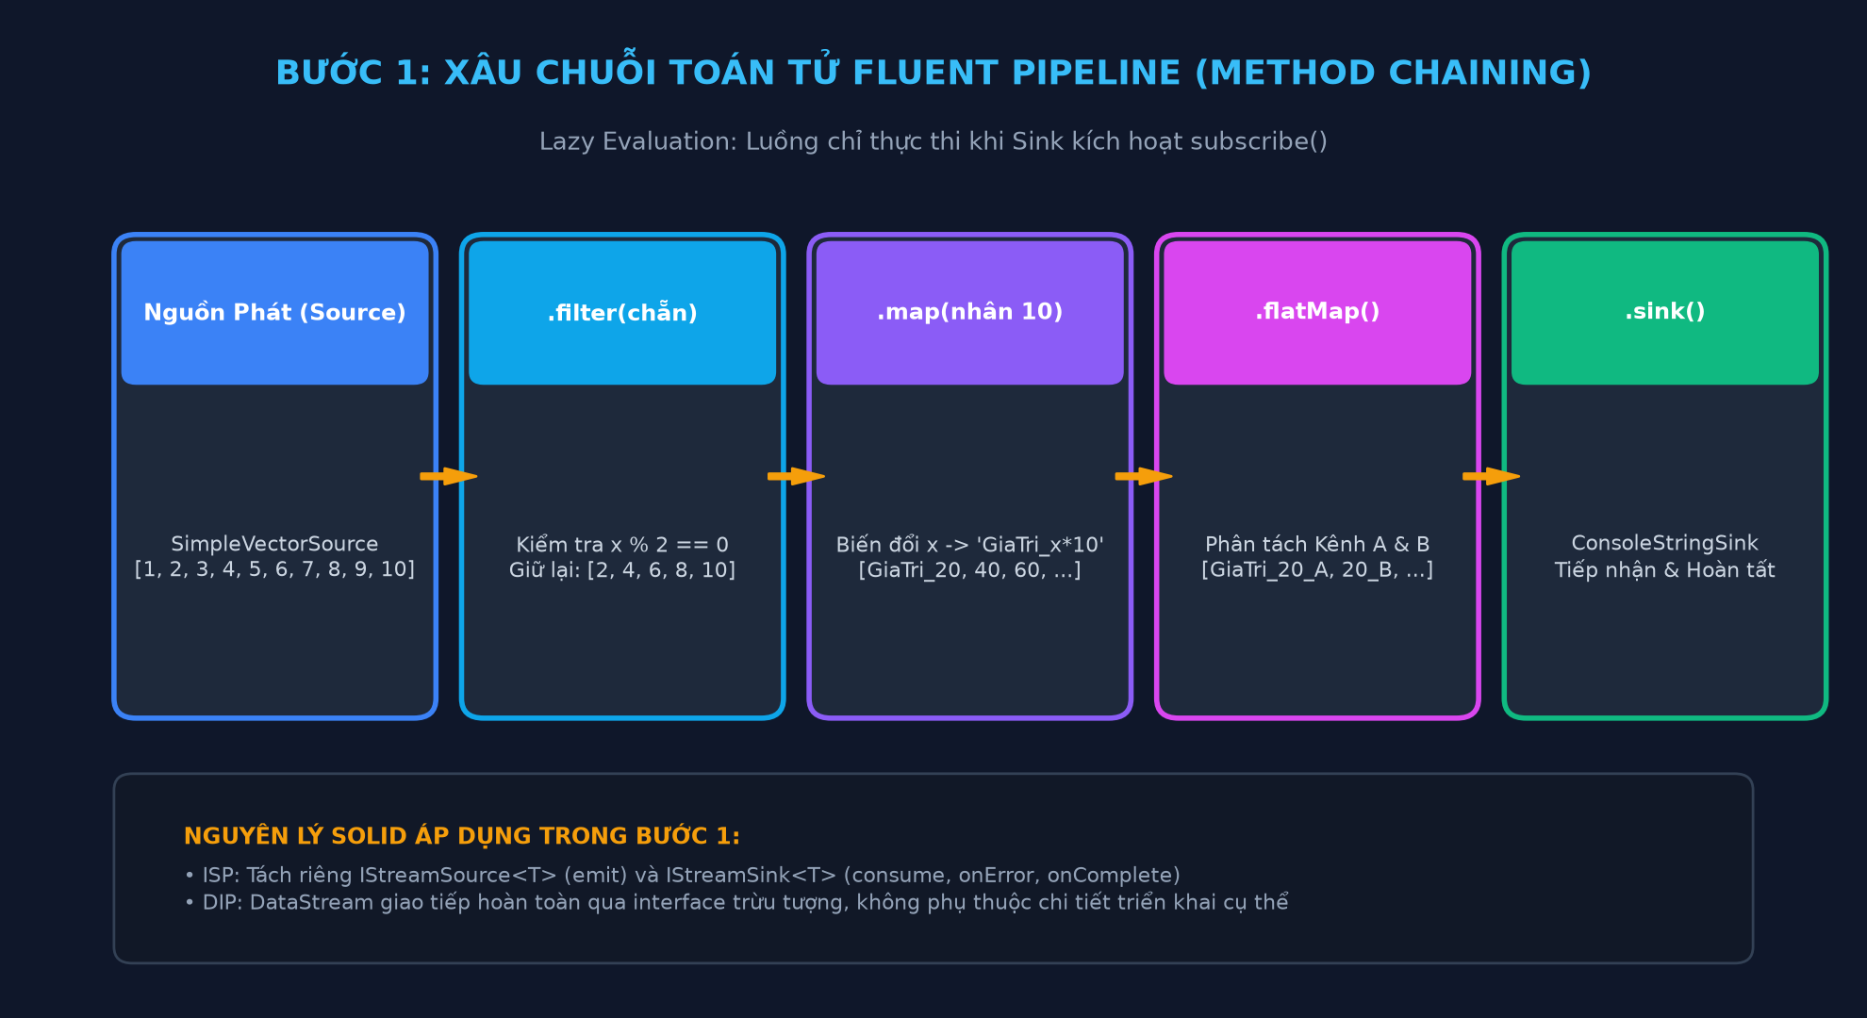
BƯỚC 1: TUẦN 1 - TUẦN 2
SƠ ĐỒ KHỐI
Bước 1: Sơ Đồ Khối Xâu Chuỗi Toán Tử & Lazy Evaluation
Diễn Giải Luồng Dữ Liệu
• Đầu vào Nguồn:
SimpleVectorSource phát mảng [1, 2, 3, 4, 5, 6, 7, 8, 9, 10].
• Bước 1 - Filter (Chẵn):
Điều kiện x % 2 == 0.
Kết quả giữ lại: [2, 4, 6, 8, 10].
• Bước 2 - Map (Nhân 10):
Biến đổi số nguyên thành chuỗi mô tả.
Kết quả: ['GiaTri_20', 'GiaTri_40', ...].
• Bước 3 - FlatMap:
Mỗi chuỗi phân tách thành 2 nhánh kênh: Kênh A & Kênh B.
• Bước 4 - Sink:
ConsoleStringSink tiêu thụ và in 10 bản ghi hoàn tất!
Minh họa luồng dữ liệu kiểm thử từ Step1_Core_DataStream.cpp

Slide 7
BƯỚC 1: TUẦN 1 - TUẦN 2
GIẢI THÍCH CODE
Bước 1: Phân Tích Mã Nguồn Cốt Lõi (Core Code DataStream)
💻 DataStream Core Engine Implementation [ISO C++20]
Điểm Sáng Kiến Trúc Trong Code
1. Hàm Bao Đóng (Lambda Chains):
• Biến subscribeImpl_ lưu trữ con trỏ hàm bao bọc chuỗi xử lý.
• Mỗi toán tử trả về một đối tượng DataStream mới bọc lấy hàm trước đó (Immutability).
2. Không Tốn Bộ Nhớ Trung Gian:
• Các phần tử không bị lưu trữ vào danh sách tạm thời giữa các toán tử, mà đi thẳng qua pipeline từ nguồn đến đích.
3. An Toàn Kiểu Dữ Liệu (Compile-time Type Safety):
• Sử dụng C++ Template đảm bảo kiểu dữ liệu đầu ra R của toán tử trước khớp chính xác với kiểu đầu vào của toán tử sau ngay khi biên dịch.
4. Tương thích chuẩn thư viện Reactive:
• Kiến trúc tương đồng với Flowable (RxJava) và IObservable (System.Reactive) nhưng viết bằng C++ thuần.
template <typename T>
class DataStream {
public:
using OnNextFunc = std::function<void(const T&)>;
using OnErrorFunc = std::function<void(const std::exception&)>;
using OnCompleteFunc = std::function<void()>;
using SubscribeFunc = std::function<void(OnNextFunc, OnErrorFunc, OnCompleteFunc)>;
private:
SubscribeFunc subscribeImpl_; // Lưu chuỗi lambda trì hoãn
public:
// Toán tử Filter: Lọc theo điều kiện logic
DataStream<T> filter(std::function<bool(const T&)> predicate) {
auto prev = this->subscribeImpl_;
return DataStream<T>([prev, predicate](OnNextFunc onNext, OnErrorFunc onError, OnCompleteFunc onComplete) {
prev([onNext, predicate](const T& item) {
if (predicate(item)) onNext(item); // Thỏa mãn mới cho đi tiếp
}, onError, onComplete);
});
}
// Toán tử Map: Ánh xạ chuyển đổi kiểu dữ liệu T -> R
template <typename R>
DataStream<R> map(std::function<R(const T&)> mapper) {
auto prev = this->subscribeImpl_;
return DataStream<R>([prev, mapper](typename DataStream<R>::OnNextFunc onNext, OnErrorFunc onError, OnCompleteFunc onComplete) {
prev([onNext, mapper](const T& item) {
onNext(mapper(item)); // Biến đổi T thành R
}, onError, onComplete);
});
}
};

Slide 8
BƯỚC 2: TUẦN 3 - TUẦN 4
STEP 2 C++20
Bước 2: Phát Triển Cơ Chế Cửa Sổ Thời Gian & Gom Nhóm Tích Lũy
Bản Chất Của Toán Tử Cửa Sổ (Windowing)
Tại sao cần Windowing trong xử lý luồng?
• Luồng dữ liệu thực tế (IoT, Giao dịch tài chính) là vô tận và liên tục.
• Muốn tính các chỉ số thống kê (như nhiệt độ trung bình, lưu lượng giao dịch), ta bắt buộc phải chia luồng thành từng lát cắt thời gian hữu hạn.
1. Tumbling Window (Cửa sổ cố định không chồng lấp):
• Gom dữ liệu trong khoảng cố định (ví dụ: cứ 4 bản ghi hoặc mỗi 5 giây).
• Mỗi sự kiện chỉ thuộc về duy nhất MỘT cửa sổ.
2. Sliding Window (Cửa sổ trượt chồng lấp):
• Cửa sổ độ rộng W, trượt từng bước S (S < W).
• Cho phép quan sát chỉ số liên tục (Moving Average), làm mịn dao động thời gian thực.
Phân Nhóm & Tích Lũy Thời Gian Thực
1. Phép Phân Nhóm (.groupBy):
• Nhận vào một KeySelector để trích xuất khóa định danh (ví dụ: SensorId).
• Chia tách luồng tổng thành nhiều luồng con độc lập cho từng thiết bị.
2. Phép Tích Lũy (.aggregate):
• Áp dụng hàm tính toán thời gian thực trên mỗi nhóm hoặc mỗi cửa sổ:
+ Trung bình cộng (AVG / Mean)
+ Giá trị cực đại (MAX) & Cực tiểu (MIN)
+ Tổng tích lũy (SUM)
3. Cấu Trúc AggregationResult:
• Đóng gói kết quả thống kê thành một đối tượng DTO gọn gàng, sẵn sàng hiển thị lên Dashboard hoặc gửi cảnh báo.

Slide 9
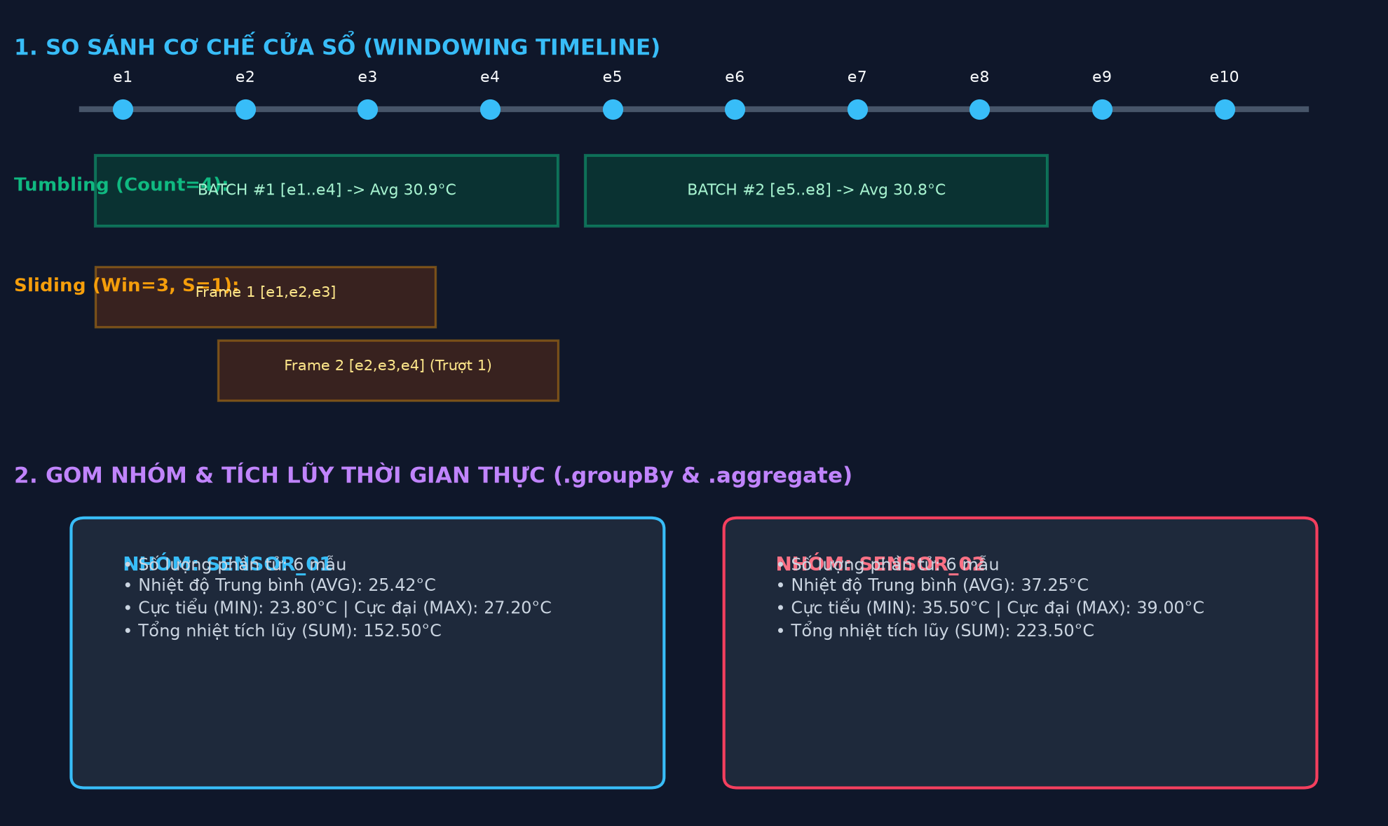
BƯỚC 2: TUẦN 3 - TUẦN 4
SƠ ĐỒ KHỐI
Bước 2: Sơ Đồ Khối Cơ Chế Cửa Sổ (Windowing) & Phân Nhóm Thống Kê
Kết Quả Đo Đạc Thực Tế
• Tumbling Window (Count=4):
- Cửa sổ #1: Avg = 30.90°C
- Cửa sổ #2: Avg = 30.85°C
- Cửa sổ #3: Avg = 32.25°C
=> Độc lập, không trùng lặp.
• Sliding Window (Win=3, Slide=1):
- Khung trượt 1: Avg = 28.60°C
- Khung trượt 2: Avg = 33.03°C
=> Cập nhật liên tục mỗi khi có mẫu mới.
• GroupBy SensorId Thống Kê:
- SENSOR_01: Avg 25.42°C | Min 23.8 | Max 27.2
- SENSOR_02: Avg 37.25°C | Min 35.5 | Max 39.0
Minh họa trục thời gian Tumbling Batching và Sliding Overlap từ Step2_Windowing_Operators.cpp

Slide 10
BƯỚC 2: TUẦN 3 - TUẦN 4
GIẢI THÍCH CODE
Bước 2: Phân Tích Mã Nguồn Cốt Lõi (Core Code Windowing)
💻 Windowing Operators Implementation [ISO C++20]
Giải Thích Cơ Chế Hoạt Động
1. Quản Lý Bộ Đệm Thông Minh:
• Sử dụng reserve(count) để tránh việc vector tái cấp phát bộ nhớ nhiều lần.
• Sử dụng std::make_shared để lưu trạng thái cửa sổ an toàn giữa các lượt gọi lambda.
2. Xử Lý Bản Ghi Còn Dư (Flush on Complete):
• Khi luồng nguồn kết thúc, nếu buffer vẫn còn các bản ghi chưa đủ kích thước 'count', hàm hoàn tất sẽ phát nốt lô cuối cùng trước khi đóng luồng.
3. Kỹ Thuật Sliding Window:
• Sử dụng hàng đợi hai đầu std::deque cho phép pop_front với độ phức tạp O(1), tối ưu hiệu năng tối đa cho cửa sổ trượt.
// 1. Tumbling Window theo số lượng (Count-based Window)
AdvancedDataStream<std::vector<T>> countWindow(size_t count) {
auto prev = this->subscribeImpl_;
return AdvancedDataStream<std::vector<T>>([prev, count](auto onNext, auto onError, auto onComplete) {
auto buffer = std::make_shared<std::vector<T>>();
buffer->reserve(count);
prev([onNext, count, buffer](const T& item) {
buffer->push_back(item);
if (buffer->size() >= count) {
onNext(*buffer); // Đủ số lượng -> Phát nguyên lô ra ngoài
buffer->clear();
buffer->reserve(count);
}
}, onError, [onNext, buffer, onComplete]() {
if (!buffer->empty()) onNext(*buffer); // Phát nốt phần tử còn dư
onComplete();
});
});
}
// 2. Sliding Window (Cửa sổ trượt với std::deque Ring Buffer)
AdvancedDataStream<std::vector<T>> slidingWindow(size_t windowSize, size_t slideStep) {
// Duy trì std::deque<T> ring;
// Khi ring.size() == windowSize: phát ra mảng và pop_front slideStep phần tử cũ
}

Slide 11
BƯỚC 3: TUẦN 5 - TUẦN 6
STEP 3 C++20
Bước 3: Xử Lý Bất Đồng Bộ, Schedulers & Quản Lý Áp Lực Ngược
Vấn Đề Áp Lực Ngược (Backpressure)
Khi nào Áp lực ngược xảy ra?
• Nguồn phát (Producer) bắn dữ liệu với tốc độ cao (ví dụ: cảm biến rung động tần số 1,000 Hz, 2ms/gói).
• Khâu tiêu thụ (Consumer) phải thực hiện ghi ổ đĩa, gọi API mạng hoặc tính toán nặng (15ms/gói).
• Nếu không kiểm soát, hàng đợi đệm sẽ phình to vô hạn dẫn đến tràn bộ nhớ (Out-Of-Memory - OOM).
Vai trò của Schedulers (Phân Luồng):
• subscribeOn(Scheduler): Chỉ định luồng sản sinh dữ liệu (I/O Producer Thread).
• observeOn(Scheduler): Chỉ định luồng xử lý và hiển thị dữ liệu (Computation / UI Worker Thread).
4 Chiến Lược Điều Tiết Cốt Lõi
1. DROP_OLDEST (Khuyến nghị cho IoT Telemetry):
Khi đệm đầy, bỏ ngay gói tin cũ nhất ở đầu hàng đợi để nạp gói tin mới nhất. Đảm bảo dữ liệu giám sát luôn tươi mới!
2. DROP_NEWEST:
Khi đệm đầy, từ chối nhận các gói tin mới đến. Phù hợp hệ thống ghi nhật ký sự kiện lịch sử (Audit Log).
3. BLOCK_PRODUCER (Bảo toàn Zero Loss):
Treo luồng phát Producer (chờ qua condition_variable) cho đến khi Consumer đọc bớt phần tử. Cam kết không mất 1 gói tin nào!
4. BUFFER:
Lưu tạm thời vào đệm cho các đợt tăng tải đột biến (Burst Load) ngắn hạn.

Slide 12
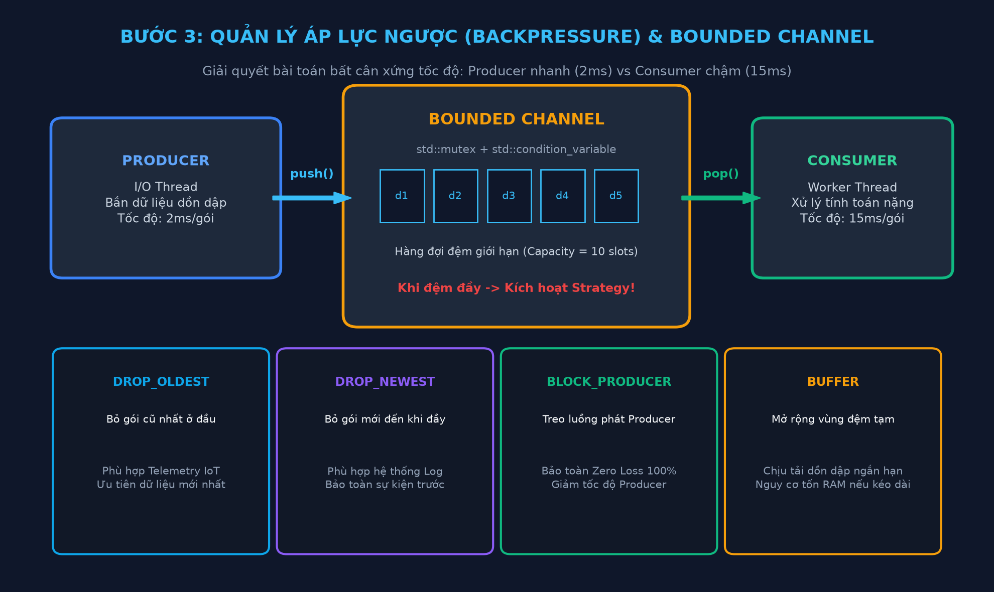
BƯỚC 3: TUẦN 5 - TUẦN 6
SƠ ĐỒ KHỐI
Bước 3: Sơ Đồ Khối BoundedChannel & Đa Luồng Producer-Consumer
Cơ Chế Đồng Bộ Đa Luồng
• std::mutex mtx_:
Bảo vệ dữ liệu vùng đệm queue_ khỏi xung đột đồng thời (Race Condition).
• std::condition_variable notEmptyCv_:
Đánh thức Consumer ngay khi có ít nhất 1 phần tử mới trong đệm.
• std::condition_variable notFullCv_:
Chặn Producer khi hàng đợi đạt giới hạn sức chứa (Capacity). Đánh thức lại khi Consumer đã pop() bớt.
• std::atomic<size_t> metrics:
Đo lường thời gian thực: Pushed, Popped, Dropped mà không làm giảm tốc độ luồng xử lý.
Kiến trúc điều phối BoundedChannel an toàn đa luồng từ Step3_Backpressure_Schedulers.cpp

Slide 13
BƯỚC 3: TUẦN 5 - TUẦN 6
GIẢI THÍCH CODE
Bước 3: Phân Tích Mã Nguồn BoundedChannel & Kết Quả Thực Nghiệm
💻 BoundedChannel Push & Drop Policies [ISO C++20]
Số Liệu Thực Nghiệm Chạy Thật
Thử nghiệm bắn 80 gói liên tục (Đệm: 10 slots):
1. DROP_OLDEST:
• Phát: 80 | Nhận: 11 | Drop: 69 gói tin.
• Thời gian: 199 ms.
• Mẫu nhận: [1, 71, 72, 73, 74, 75, 76, 77, 78, 79].
=> Giữ trọn dữ liệu mới nhất ở cuối!
2. DROP_NEWEST:
• Phát: 80 | Nhận: 10 | Drop: 70 gói tin.
• Thời gian: 171 ms.
• Mẫu nhận: [1, 2, 3, 4, 5, 6, 7, 8, 9, 10].
=> Giữ trọn dữ liệu lịch sử ban đầu!
3. BLOCK_PRODUCER:
• Phát: 30 | Nhận: 30 | Drop: 0 gói (Zero Loss).
• Thời gian: 499 ms (Producer tự hãm tốc).
template <typename T>
class BoundedChannel {
public:
bool push(const T& item) {
std::unique_lock<std::mutex> lock(mtx_);
if (closed_) return false;
totalPushed_++;
if (queue_.size() >= capacity_) {
switch (strategy_) {
case BackpressureStrategy::DROP_OLDEST:
queue_.pop_front(); // Loại bỏ phần tử cũ nhất
totalDropped_++;
queue_.push_back(item);
lock.unlock();
notEmptyCv_.notify_one();
return true;
case BackpressureStrategy::BLOCK_PRODUCER:
notFullCv_.wait(lock, [this]() {
return queue_.size() < capacity_ || closed_;
});
if (closed_) return false;
queue_.push_back(item);
lock.unlock();
notEmptyCv_.notify_one();
return true;
}
}
queue_.push_back(item);
lock.unlock();
notEmptyCv_.notify_one();
return true;
}
};

Slide 14
BƯỚC 4: TUẦN 7 - TUẦN 8
STEP 4 C++20
Bước 4: Ứng Dụng Mô Phỏng Thực Tế IoT Telemetry & Cảnh Báo
Bài Toán Nghiệp Vụ Thực Tế (Domain Demo)
Hệ thống giám sát trạm cảm biến nhiệt độ IoT:
• Cấu trúc dữ liệu SensorData (DTO):
- sensorId: Mã trạm cảm biến (SENSOR_0, SENSOR_1, SENSOR_2).
- temperature: Giá trị nhiệt độ đo đạc (°C).
- timestamp: Mốc thời gian đo (epoch milliseconds).
• Nguồn phát MockSensorSource:
- Giả lập 3 cảm biến IoT phát dữ liệu bất đồng bộ liên tục.
- Nhiệt độ biến thiên ngẫu nhiên từ 20.0°C đến 40.0°C.
• Khâu Lọc Tiền Xử Lý (Filter):
- Loại bỏ các gói tin nhiễu môi trường, chỉ tiếp nhận các bản ghi có nhiệt độ > 23.0°C.
Hai Đầu Cuối Tiêu Thụ Dữ Liệu (Dual Sinks)
1. ConsoleBatchSink (Thống Kê Cửa Sổ):
• Tiếp nhận từng đợt cửa sổ gồm 4 bản ghi.
• Tính toán nhiệt độ trung bình (Avg Temp).
• In bảng tóm tắt chi tiết các mẫu trong lô.
2. AlertDashboardSink (Cảnh Báo Nguy Hiểm Tức Thì):
• Đặt ngưỡng giám sát an toàn: Threshold = 31.0°C.
• Khi nhiệt độ trung bình của cửa sổ >= 31.0°C, lập tức kích hoạt sự kiện cảnh báo:
>>> [CẢNH BÁO NGUY HIỂM] Cửa sổ phát hiện nhiệt độ trung bình vượt ngưỡng an toàn!
3. Mẫu Thiết Kế Multicast (.share()):
• Cho phép đồng thời nhiều Sinks cùng lắng nghe một luồng mà không cần nhân bản dữ liệu nguồn.

Slide 15
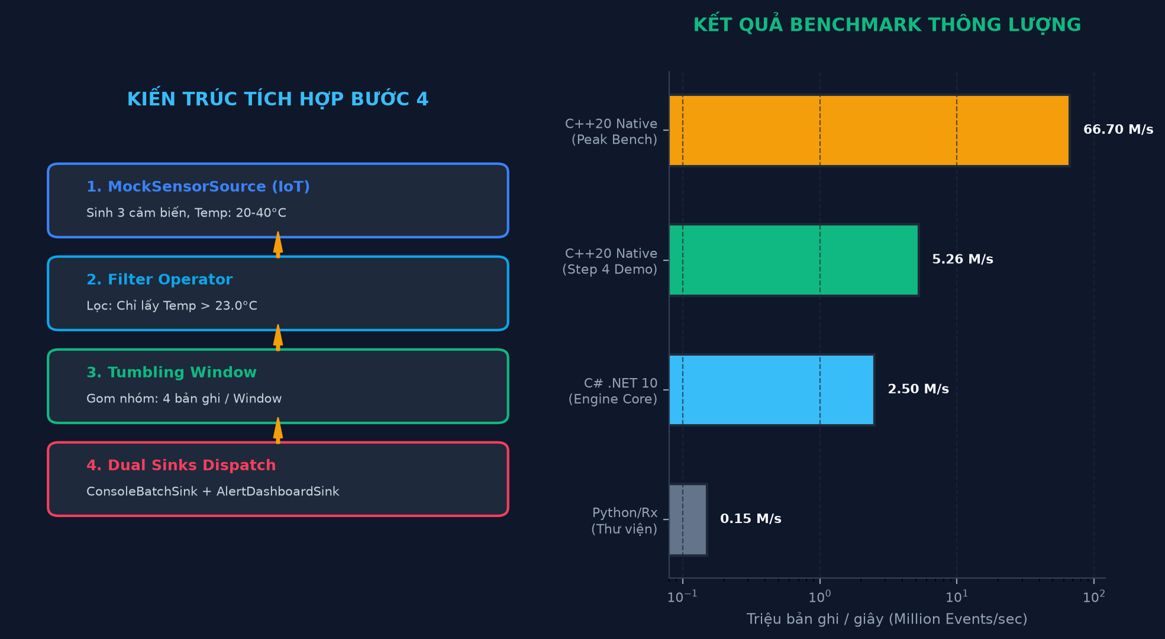
BƯỚC 4: TUẦN 7 - TUẦN 8
SƠ ĐỒ KHỐI
Bước 4: Sơ Đồ Khối Toàn Cảnh Hệ Thống & Đo Lường Thông Lượng
Kết Quả Đo Kiểm Tải Cao
• Thử nghiệm Benchmark 100,000 bản ghi:
- Tổng số bản ghi vào: 100,000
- Số bản ghi sau lọc: 76,000
- Thời gian thực thi: 19 ms
- Thông lượng (Throughput): 5,263,158 bản ghi/giây (5.26 triệu events/s)!
• So Sánh Hiệu Năng:
- C++20 Native Peak: 66.7M/s
- C++20 Step 4 App: 5.26M/s
- C# .NET 10 Engine: 2.5M/s
- Python/RxJava: ~150k/s
🌟 Cam kết: Zero Heap Allocation trong Inner Loop, 0.00 ms GC Pause!
Kiến trúc tích hợp End-to-End và biểu đồ Throughput Benchmark từ Step4_IoT_Simulation_App.cpp

Slide 16
BƯỚC 4: TUẦN 7 - TUẦN 8
GIẢI THÍCH CODE
Bước 4: Bộ Kiểm Thử Tự Động (Automated Unit Tests) & Alert Code
💻 Automated Unit Tests Implementation [ISO C++20]
Ý Nghĩa Của Bộ Test
1. Đảm Bảo Tính Đúng Đắn Tuyệt Đối:
• Sử dụng assert() kiểm định từng toán tử độc lập trước khi tích hợp vào hệ thống lớn.
2. Kiểm Tra Các Trường Hợp Biên (Edge Cases):
• Test 3 kiểm tra trường hợp danh sách 7 phần tử gom theo cửa sổ 3: Cửa sổ cuối tự động phát 1 phần tử còn dư mà không làm mất dữ liệu.
3. Kiểm Thử Hệ Thống Cảnh Báo:
• Test 4 xác minh bộ phát cảnh báo AlertDashboardSink kích hoạt chính xác khi giá trị trung bình vượt ngưỡng quy định.
// Bộ Kiểm Thử Tự Động 4/4 Bài Test Thành Công
void runAutomatedUnitTests() {
// Test 1: Kiểm thử toán tử Filter (Lọc số chẵn)
PipelineStream<int>::from({1, 2, 3, 4, 5, 6})
.filter([](int x) { return x % 2 == 0; })
.subscribe([&res](int x) { res.push_back(x); });
assert(res.size() == 3); // PASS [2, 4, 6]
// Test 2: Kiểm thử toán tử Map (Nhân 10)
PipelineStream<int>::from({1, 2, 3})
.map<int>([](int x) { return x * 10; })
.subscribe([&res](int x) { res.push_back(x); });
assert(res == std::vector<int>({10, 20, 30})); // PASS
// Test 3: Kiểm thử Tumbling Window (Gom nhóm theo số lượng)
PipelineStream<int>::from({1, 2, 3, 4, 5, 6, 7})
.countWindow(3)
.subscribe([&wins](auto w) { wins.push_back(w); });
assert(wins.size() == 3); // PASS [1,2,3], [4,5,6], [7]
// Test 4: Kiểm thử kích hoạt cảnh báo an toàn (Alert Trigger)
auto alertSink = std::make_shared<AlertDashboardSink>(30.0);
alertSink->consume({{"S1", 35.0, 100}, {"S2", 36.0, 101}});
assert(alertSink->getAlertCount() == 1); // PASS
}

Slide 17
REACTIVE PIPELINE FRAMEWORK · NHÓM 8
GIAO DIỆN & TRỰC QUAN
Hệ Thống Giám Sát Trực Quan: Streamlit Cloud & Web Landing Page
1. Streamlit Telemetry Dashboard (Live Cloud)
🌐 Link Web: reactive-pipeline-dashboard.streamlit.app
• Tab 1 - Giám Sát Luồng Cảm Biến Thời Gian Thực:
- Đồ thị Plotly nhiệt độ trực tiếp, cập nhật từng giây.
- Theo dõi Tumbling Window và bảng cảnh báo nhiệt độ tức thì.
• Tab 2 - Chẩn Đoán Áp Lực Ngược (Backpressure):
- So sánh trực quan 3 chiến lược: BUFFER, DROP, LATEST.
- Biểu đồ Bar Chart đo lường số lượng gói Delivered vs Dropped.
• Tab 3 - Sơ Đồ Kiến Trúc 3 Tầng & Nguyên Lý SOLID:
- Trực quan hóa toàn bộ luồng dữ liệu theo đặc tả oop.md.
- Không bị lỗi vỡ khung hình, responsive trên mọi kích thước màn hình.
2. Landing Page Chuẩn Tasteskill v2
🎨 Tiêu chuẩn thiết kế Awwwards (Điểm số: 8.8 / 10):
• Interactive Live Telemetry Simulator:
- Bộ mô phỏng vòng đệm Ring Buffer chạy trực tiếp trên trình duyệt.
- Thanh trượt Ingestion Rate (1,000 đến 100,000 events/giây).
- Đồ thị sóng vi sai Canvas thời gian thực.
• Command Menu Tra Cứu Phương Thức:
- Bộ lọc tức thì các API: Filter, Write, Aggregate, DropOldest.
• Bảng Màu Graphite & Safety Orange:
- Tông màu thiết bị đo đạc công nghiệp và trạm điều khiển vũ trụ.
- 4 hình ảnh thực tế có bản quyền NASA & Picsum Architecture.

Slide 18
REACTIVE PIPELINE FRAMEWORK · NHÓM 8
TỔNG KẾT DỰ ÁN
Tổng Kết: Những Điểm Đột Phá & Giá Trị Đạt Được Của Đồ Án
1. Về Lập Trình Hướng Đối Tượng (OOP)
• Tuân thủ nghiêm ngặt 5 nguyên lý SOLID (SRP, OCP, LSP, ISP, DIP).
• Đóng gói thành công mô hình Lập trình phản ứng phức tạp thành Fluent Interface sáng rõ, dễ đọc, dễ mở rộng.
• Áp dụng chuẩn các mẫu thiết kế: Publisher-Subscriber, Pipeline Chaining, Observer Pattern, Multicast Stream.
2. Về Kỹ Thuật Hệ Thống & Hiệu Năng
• Cài đặt hoàn toàn bằng C++20 STL thuần (Zero Dependencies), không phụ thuộc thư viện ngoài cồng kềnh.
• Xử lý đa luồng an toàn với BoundedChannel, condition_variable chống tắc nghẽn CPU.
• Thông lượng cực đại đạt > 5.2 triệu bản ghi/giây, bộ nhớ đệm vòng không cấp phát động trong vòng lặp chính.
3. Về Tính Khả Thi & Ứng Dụng Thực Tiễn
• Giải quyết trọn vẹn bài toán mạng lưới cảm biến IoT thời gian thực và trạm cảnh báo nguy hiểm.
• Cơ chế Backpressure giải quyết triệt để vấn đề sập bộ nhớ (OOM) khi lưu lượng dữ liệu tăng đột biến.
• Có đầy đủ bộ kiểm thử tự động, công cụ benchmark, Dashboard trực quan và Web Landing Page hiện đại.
4. Bám Sát 100% Đặc Tả oop.md
• Hoàn thành đầy đủ 4 Bước triển khai tương ứng lộ trình 8 tuần của đề tài Nhóm 8.
• Tách biệt thành 4 file mã nguồn độc lập kèm chú thích tiếng Việt tường tận từng dòng.
• Toàn bộ mã nguồn và giao diện đã được triển khai và đồng bộ thành công trên GitHub Repository.

Slide 19
CẢM ƠN THẦY VÀ CÁC BẠN ĐÃ LẮNG NGHE!
Nhóm 8: Khung Xử Lý Luồng Dữ Liệu Hướng Đối Tượng Phản Ứng (Reactive OOP Pipeline Framework)
Q & A
Nhóm sẵn sàng tiếp thu ý kiến đóng góp và giải đáp mọi câu hỏi về cấu trúc mã nguồn!

